Slide 1
সবাইকে
স্বাগত

Slide 2
পরিচিতি
মোহাম্মদ আব্দুল মজিদ মিঞা
সহকারি শিক্ষক গণিত
শ্রেণি – অষ্টম
কামাল বাজার ফাজিল মাদরাসা
বিষয় – গণিত
বিশ্বনাথ , সিলেট ।
অধ্যায় – অষ্টম
Mobile-01720565252
E-mail:- mazidmiyan31@gmail.com

Slide 3
সুপ্রিয় শিক্ষার্থীবৃন্দ, বলতো চিত্রটির নাম কী এবং চিত্রটি আকঁতে কয়টি উপাত্তের প্রয়োজন ?
সামান্তরিক
একটি সামান্তরিক আকঁতে তিনটি উপাত্তের প্রয়োজন ।

Slide 4
আজকের আলোচ্য বিষয়-
কোনো সামান্তরিকের দুইটি সন্নিহিত বাহুর দৈর্ঘ্য এবং একটি কোণ দেওয়া আছে, সামান্তরিকটি আঁকতে হবে ।
শ্রেণি – অষ্টম
বিষয় – গণিত
অধ্যায় – অষ্টম

Slide 5
এই পাঠ শেষে শিক্ষার্থীরা…
সামান্তরিক কী বলতে পারবে,
কোনো সামান্তরিকের দুইটি সন্নিহিত বাহুর দৈর্ঘ্য ও একটি কোণ দেওয়া আছে সামান্তরিকটি আকঁতে পারবে,
সামান্তরিক অংকনের বিবরণ দিতে পারবে।

Slide 6
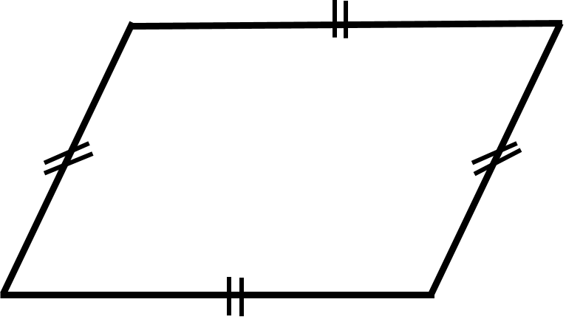
যে চতুর্ভুজের বিপরীত দুইটি বাহু পরস্পর সমান ও সমান্তরাল এবং
চারটি কোণের একটি কোণও সমকোণ নয় তাকে সামান্তরিক বলে।

Slide 7
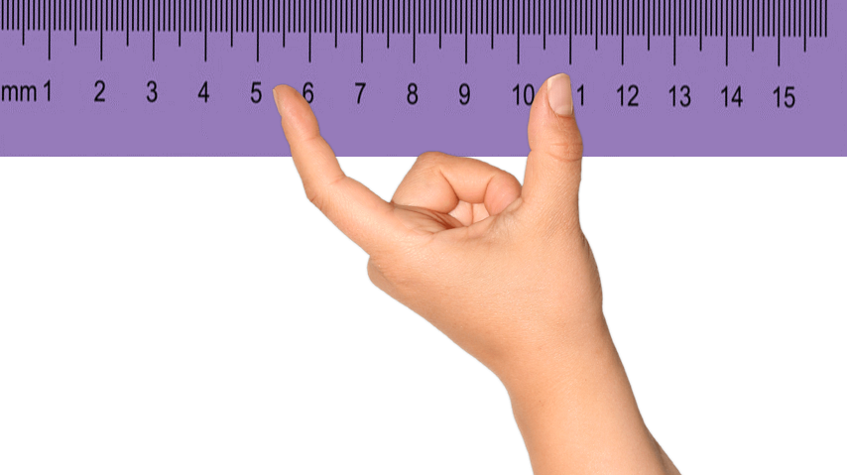
a

Slide 8
a
b

Slide 9
a
b

Slide 10
a
b
X
মনে করি, কোনো সামান্তরিকের দুইটি সন্নিহিত বাহুর দৈর্ঘ্য a ও b এবং একটি কোণ ″x দেওয়া আছে । সামান্তরিকটি আঁকতে হবে ।

Slide 11
a
b
X
B
E
অংকনের বিবরণঃ- BE যে কোনো রশ্মি নিই ।

Slide 12
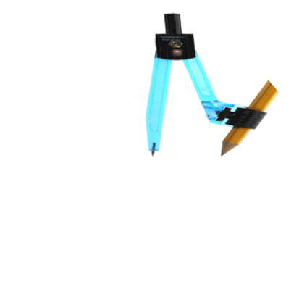
a
b
X
B
E

Slide 13
a
b
X
B
b
C
E
অংকনের বিবরণঃ- BE থেকে BC = b নিই ।

Slide 14
a
b
X
B
b
C
E

Slide 15
a
b
X
B
b
C
E

Slide 16
a
b
X
B
b
C
E

Slide 17
a
b
X
B
b
C
E

Slide 18
a
b
F
X
x
B
b
C
E
অংকনের বিবরণঃ- B বিন্দুতে ″CBF = ″x আঁকি ।

Slide 19
a
b
F
X
x
B
b
C
E

Slide 20
a
b
F
X
A
a
x
B
b
C
E
অংকনের বিবরণঃ- BF থেকে BA = a নিই ।

Slide 21
a
b
F
X
A
a
x
B
b
C
E

Slide 22
a
b
F
X
A
D
a
x
B
b
C
E
অংকনের বিবরণঃ- A ও C কে কেন্দ্র করে যথাক্রমে b ও a এর সমান ব্যাসার্ধ নিয়ে ″ABC এর ভিতরে দুইটি বৃত্তচাপ আঁকি । বৃত্তচাপদ্বয় পরস্পর D বিন্দুতে ছেদ করে ।

Slide 23
a
b
F
X
b
D
A
a
x
B
b
C
E

Slide 24
a
b
F
X
A
b
D
a
a
x
B
b
C
E
অংকনের বিবরণঃ- A ও D এবং C ও D যোগ করি ।

Slide 25
a
b
F
X
b
A
D
a
a
x
B
b
C
E
অংকনের বিবরণঃ- BE যে কোনো রশ্মি নিই । BE থেকে BC = b নিই । B বিন্দুতে ″CBF = ″x আঁকি । BF থেকে BA = a নিই । A ও C কে কেন্দ্র করে যথাক্রমে b ও a এর সমান ব্যাসার্ধ নিয়ে ″ABC এর ভিতরে দুইটি বৃত্তচাপ আঁকি । বৃত্তচাপদ্বয় পরস্পর D বিন্দুতে ছেদ করে । A ও D এবং C ও D যোগ করি । তাহলে ABCD উদ্দিষ্ট সামান্তরিক ।

Slide 26
আল্লাহ
হাফিজ

